Slide 1
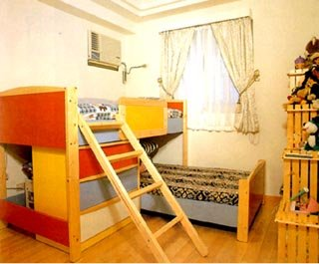
18借生日
认字
写字
图幻灯片 3
练习

Slide 2




放布熊快怎饭班拿正礼物今

Slide 3
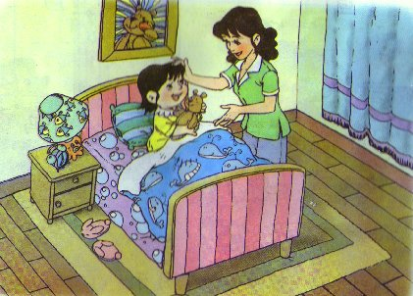

Slide 4
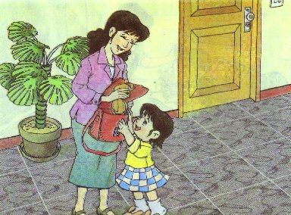

Slide 5









Slide 6













Slide 7
放 放心 放松
班 上班 班长
正 正在 正常
快 快乐 飞快

